Slide 1
Thomas Claudius Huber | @thomasclaudiush
Internet
SSID: Marriot_Conference
Basta
Code: Y25 8MN 5W6
Einstieg in TypeScript:
Von 0 auf 100 in einem Tag

Slide 2

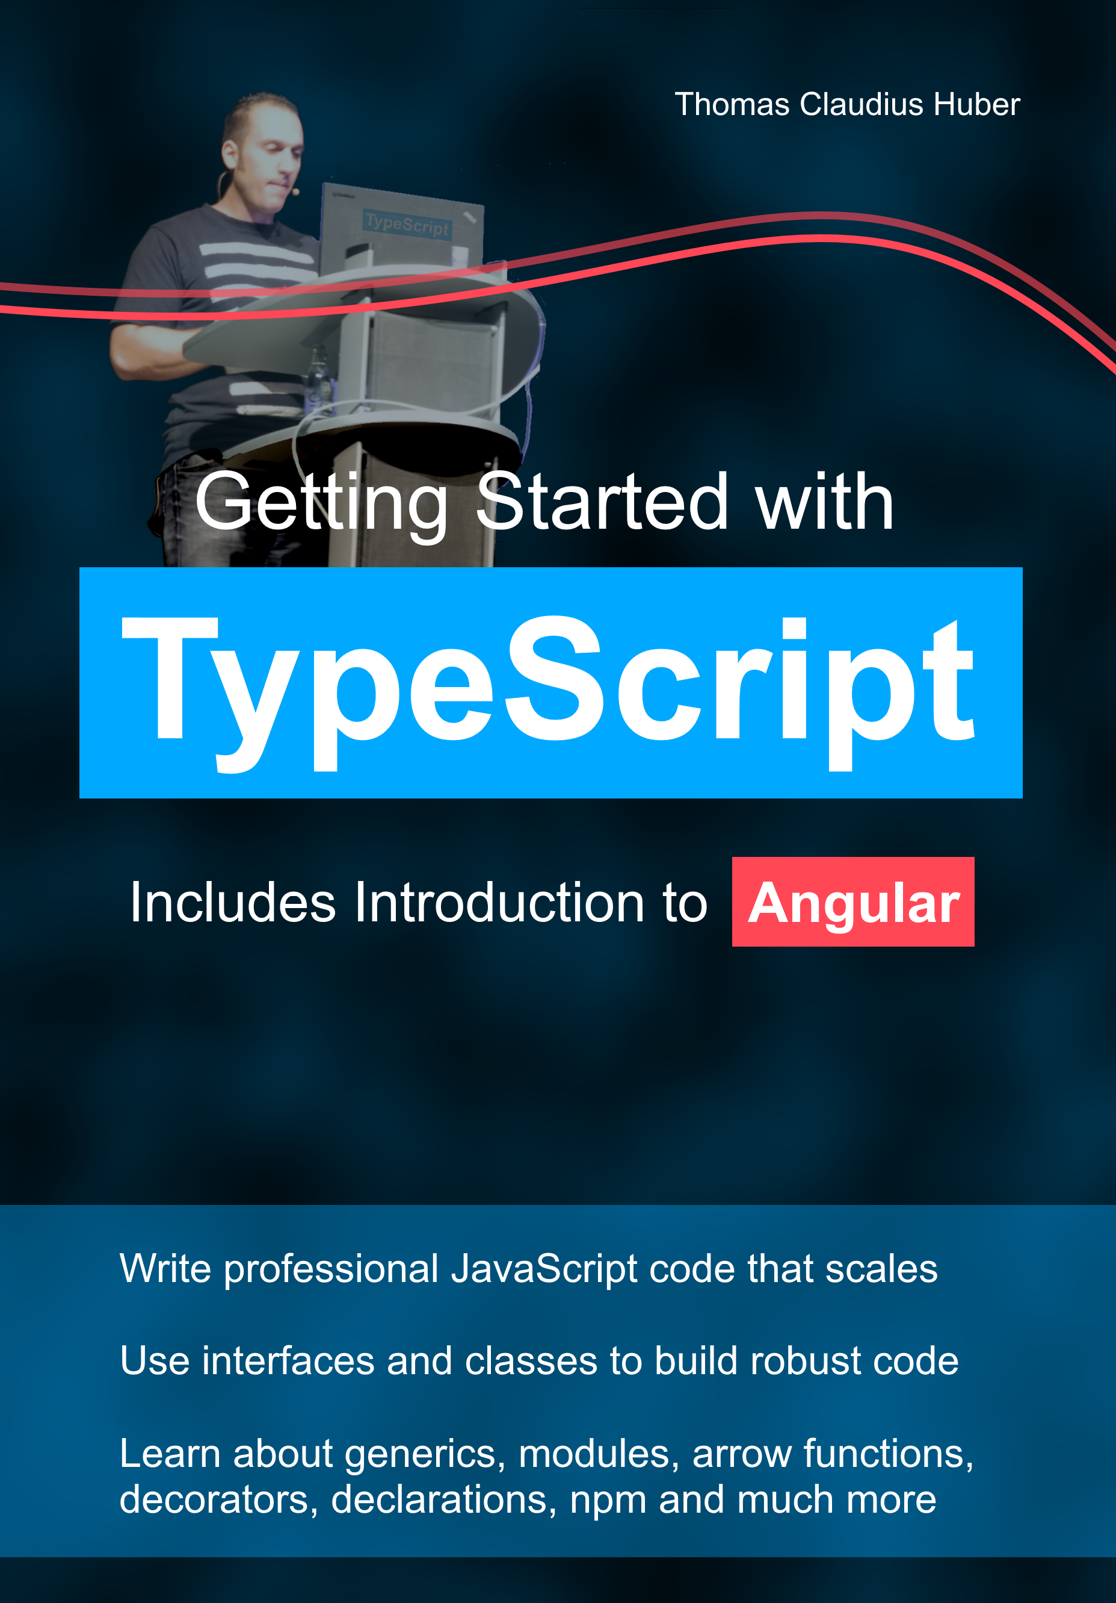

Thomas Claudius Huber
Principal Consultant bei Trivadis
Pluralsight-Autor, Buchautor
C#, XAML, TypeScript, Azure
www.thomasclaudiushuber.com
@thomasclaudiush

Slide 3
Timing
10:00 - 10:30 - Kaffeepause
12:00 - 13:00 - Mittagessen
14:30 - 15:00 – Kaffepause
16:30 – Feierabend

Slide 4
Agenda
Einführung
Module
Basistypen
Decorators
Var, Let & Const
Declarations
Interfaces & Klassen
Angular mit TypeScript
Generics
Functions

Slide 5
Let’s get our hands dirty!

